Slide 1
I
CONVERSATORIO SOBRE MEJORES PRÁCTICAS DE OPERACIÓN ADUANERA
OBTENCIÓN Y RENOVACIÓN DE CERTIFICACIONES
IVA / IEPS
JULIO RODRIGUEZ MANCILLA
Miércoles 17 o Jueves 18 de abril de 2024

Slide 2
Renovación
Aviso único de renovación.
Dentro de los 30 días hábiles previos a vencimiento.
Pago de derechos.
No han cambiado circunstancias de autorización.
Continuidad de cumplimiento de obligaciones.
NO deberá de contar con saldos vencidos al amparo del crédito fiscal.

Slide 3
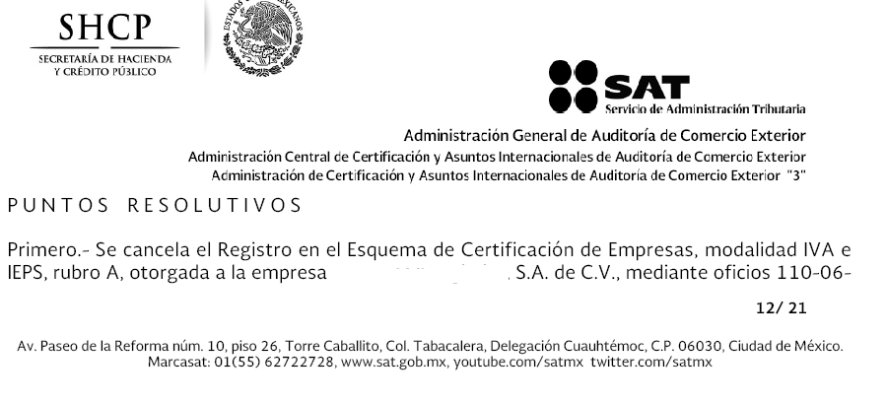
CANCELACIÓN

Slide 4
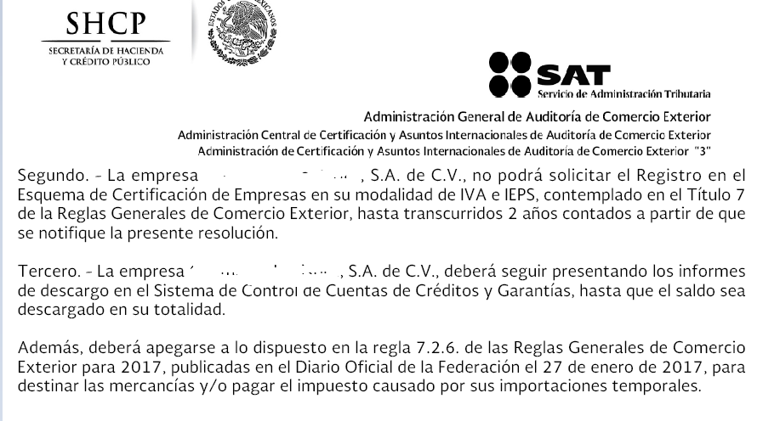
CANCELACIÓN

Slide 5
Inspección inicial
Antes de emitir una resolución.
Supervisión del cumplimiento
En cualquier momento.

Slide 6
% DE RETORNO

Slide 7
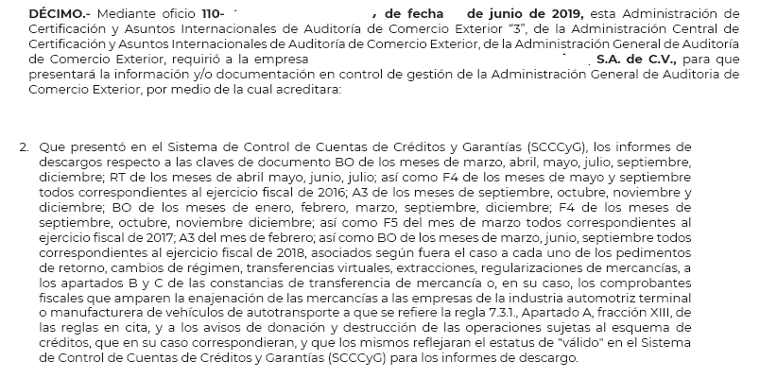
A30 OMITIDO, NO VALIDO, INCOMPLETO

Slide 8
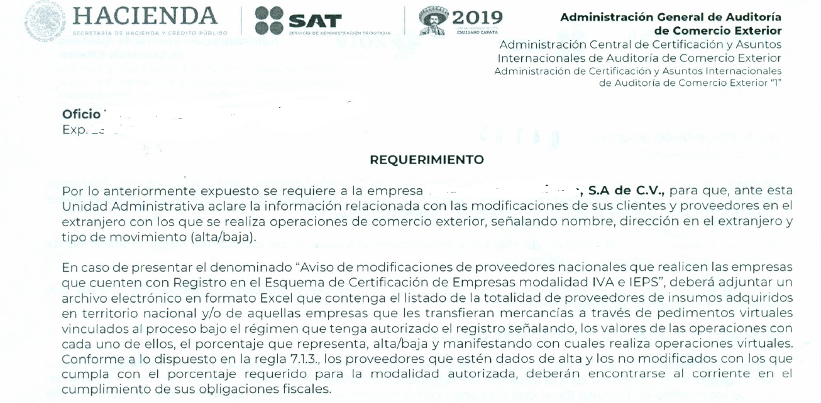
INCONSISTENCIA / OMISIÓN CLIENTES Y PROVEEDORES

Slide 9
PAGO DE DERECHOS

Slide 10
Anexo 30 – Cargos – FP 21
¿Cuadra con mi Anexo 24?

Slide 11
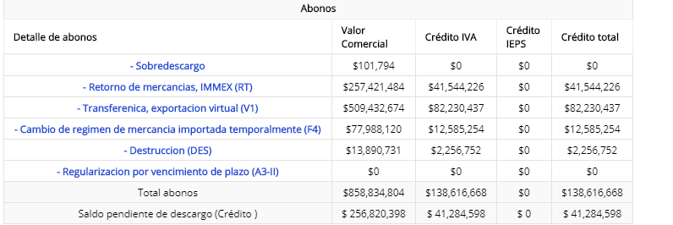
Anexo 30 – Abonos FP 21
¿¿¿¿¿¿¿¿¿????
¿Cada cuando se reporta esto a Dirección?
Total de descargos de Anexo 24
Saldo IVA!!!!

Slide 12
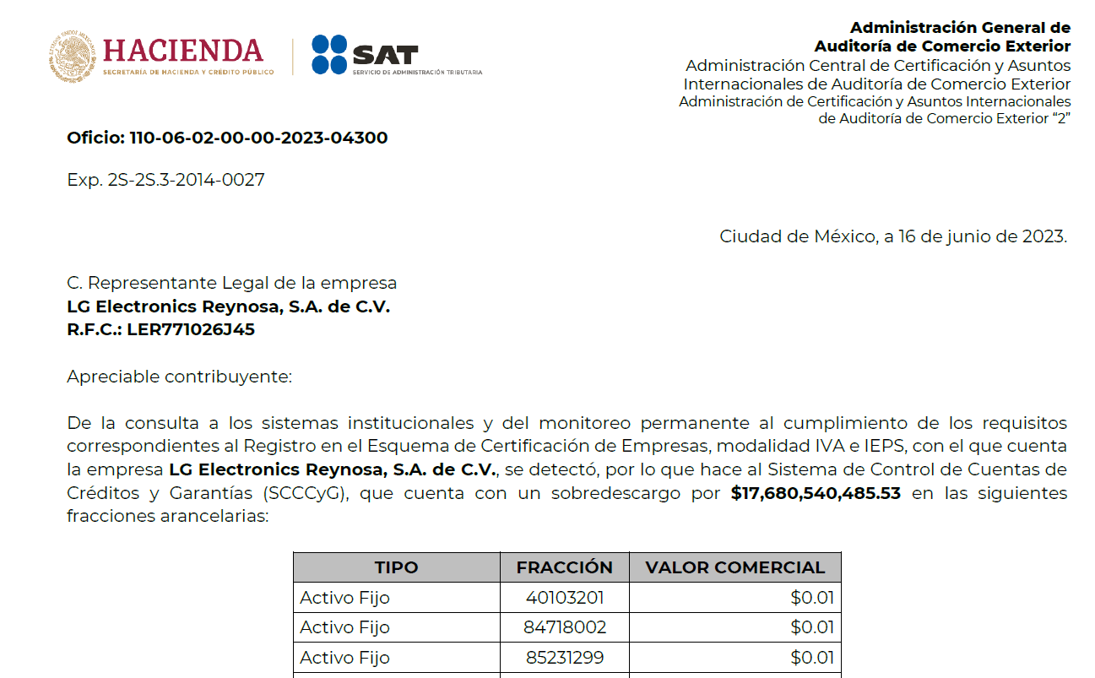

Slide 13
ANEXO 24 DOMICILIO - NICOS

Slide 14
ANEXO 24 – Activo Fijo y Reportes incompletos

Slide 15
Infraestructura

Slide 16
CONTROL 31

Slide 17
¡GRACIAS!
Julio Rodriguez Mancilla
juliomancilla@ajr.com.mx

